Slide 1

NEO DAPP开发直通车
如何达成一个小目标
李剑英

Slide 2
这个PPT是第三版
第一次，谈了太多程序员的事儿。
结果满场都是帅哥美女
第二次，专为高颜值听众准备的内容
结果来的全是程序员
这一次，我们一半一半吧

Slide 3

DAPP到底是个啥
Decentralized Application
基于区块链开发的应用程序
达成小目标的工具

Slide 4
直通车是怎么回事
了解NEO
开发智能合约
友好的UI
达成小目标
从头到尾解释这个过程
达到目标的步骤
我懂你，你们一定认为达到目标的步骤是
这样的……

Slide 5

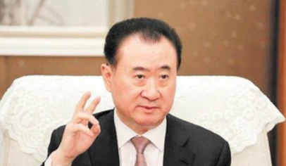

第一种达成目标的方法
醒醒
先定一个小目标
默数5秒种
目标达成

Slide 6

第二种达成目标的方法
捣乱
迷茫
瞎忙
反复
设计
一步一个脚印的积攒
做事情讲步骤讲客观规律
程序讲究扎实
架构一次来源于土木工程
架是支撑，构是组合
了解NEO
开发智能合约
友好的UI
达成小目标

Slide 7
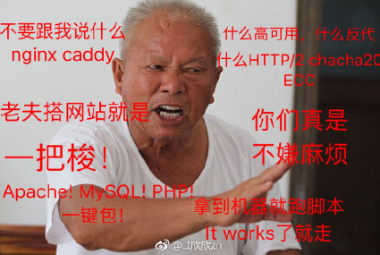
第三种达成目标的方法
我们还是忘了这种方法吧

Slide 8
了解NEO-老板篇
了解NEO
开发智能合约
友好的UI
达成小目标
请你的程序员解决以下问题
私钥、公钥是干嘛的，说清楚我的钱到底在哪。
说清楚同步区块是怎么一回事儿。
说清楚UTXO是怎么一回事儿。
能自己修改NEO的项目源码
答不上来就开了吧

Slide 9
了解NEO-程序员篇
了解NEO
开发智能合约
友好的UI
达成小目标
NEO的官网
https://neo.org/
NEO的GITHUB
https://github.com/neo-project
学点C#
别忘了解答老板的问题

Slide 10
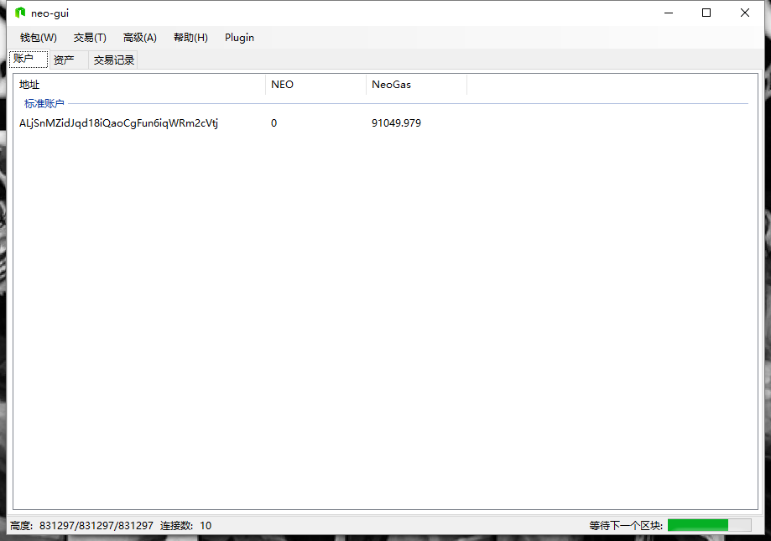
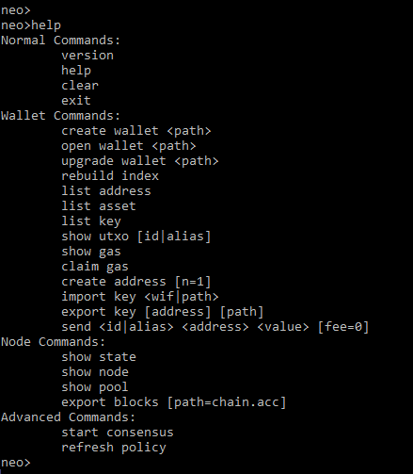
就是这样
共识机制，让节点的区块统一
每个节点上都有完整的区块链
P2P连接，没有中心服务器
NEOCLI节点
NEOGUI节点
其他用户开发的节点
共识过程
节点X
节点Y
节点Z
节点A
节点B
节点C
节点A
区块N
。。。
节点X
区块N
。。。
创世区块
创世区块

Slide 11
开发智能合约
了解NEO
开发智能合约
友好的UI
达成小目标
了解智能合约
编写智能合约
编译智能合约
发布智能合约
调试智能合约

Slide 12
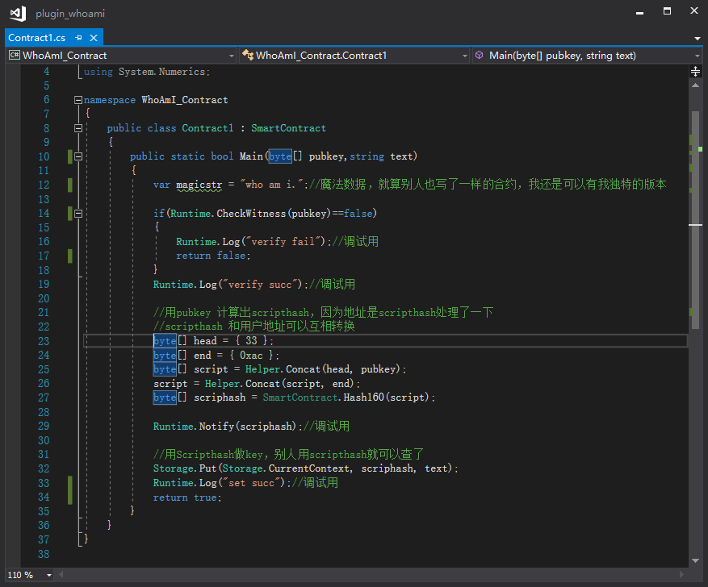
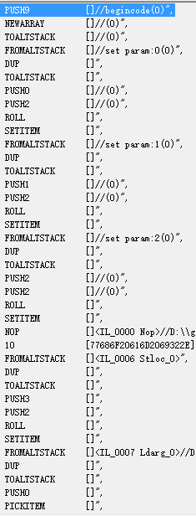
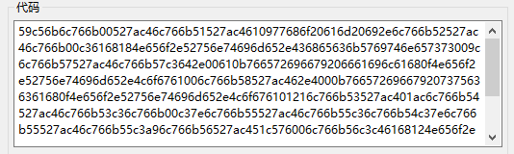
了解NEO智能合约
了解智能合约
编写智能合约
编译智能合约
发布智能合约
调试智能合约
NEO智能合约是一段程序
智能合约调用方式
鉴权合约
执行合约交易
用RPC invoke在节点上执行智能合约
智能合约的输入
智能合约的输出
在执行合约交易时利用API输出，比如Storage
在执行合约交易时利用notify log输出
用RPC invoke执行智能合约的返回值

Slide 13
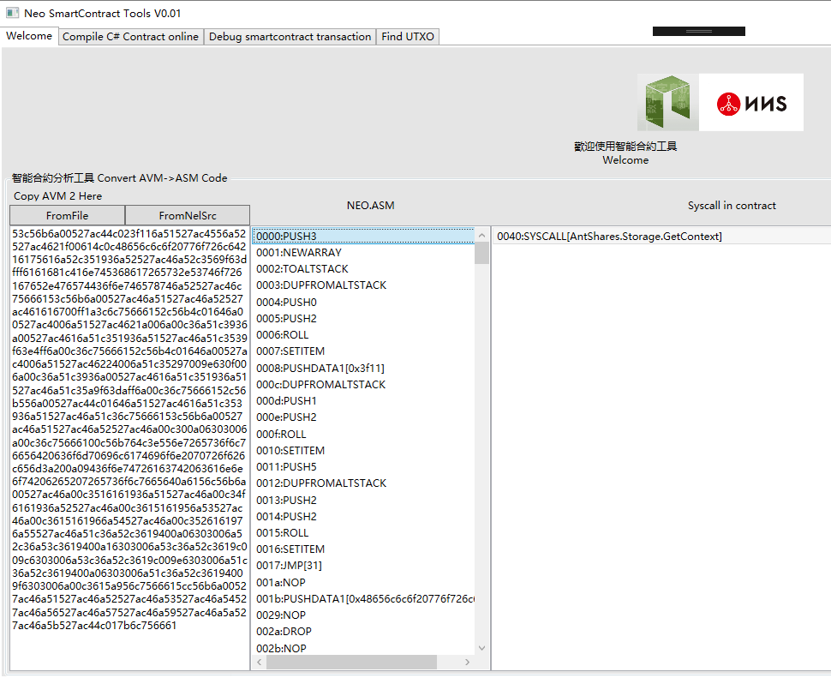
编写NEO智能合约
了解智能合约
编写智能合约
编译智能合约
发布智能合约
调试智能合约
Net40 的 C# lib项目(当然还有其他语言)
NEO GITHUB 的 neo-devpack-dotnet项目是C#智能合约模板
你喜爱的那些C#技巧，几乎都不能用
智能合约的执行环境是NEOVM，和C#无关

Slide 14
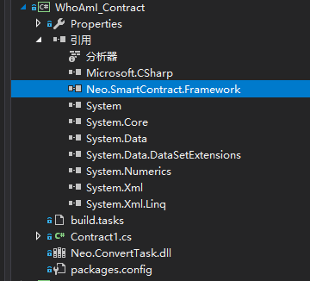
编写NEO智能合约-API
了解智能合约
编写智能合约
编译智能合约
发布智能合约
调试智能合约
Neo.SmartContract.Framework.Dll是智能合约所有能用的API
http://docs.neo.org/zh-cn/sc/api.html
怎么看API？

Slide 15



休息时间
赶快回去写代码吧

Slide 16
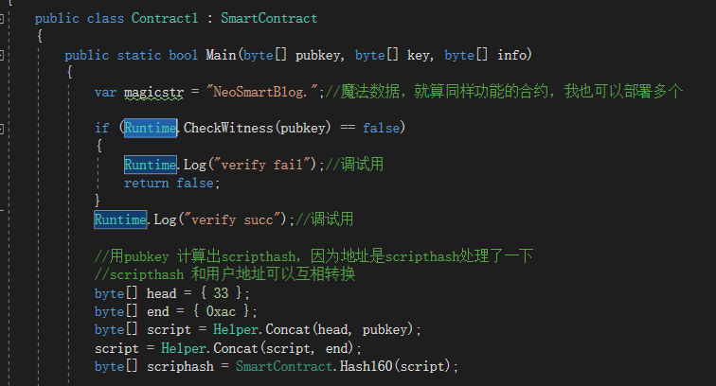
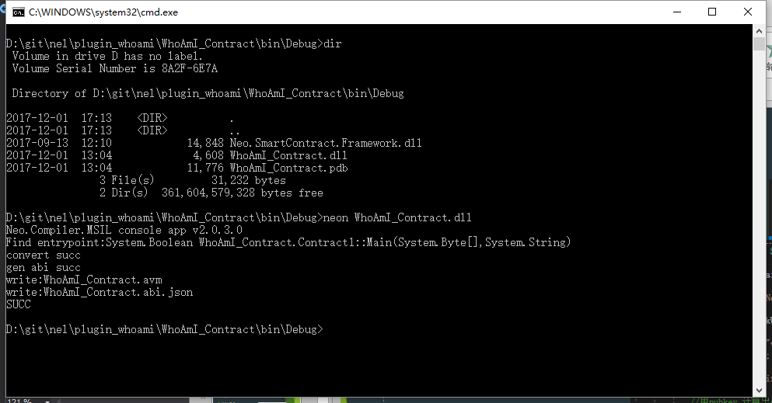
编译NEO智能合约
了解智能合约
编写智能合约
编译智能合约
发布智能合约
调试智能合约
智能合约模板会自动调用NEON
你还是需要了解NEON
C:\Program Files (x86)\Reference Assemblies\Microsoft\Framework\.NETFramework\v4.0\mscorlib.dll 把他copy过来
体验能再好一点么？

Slide 17
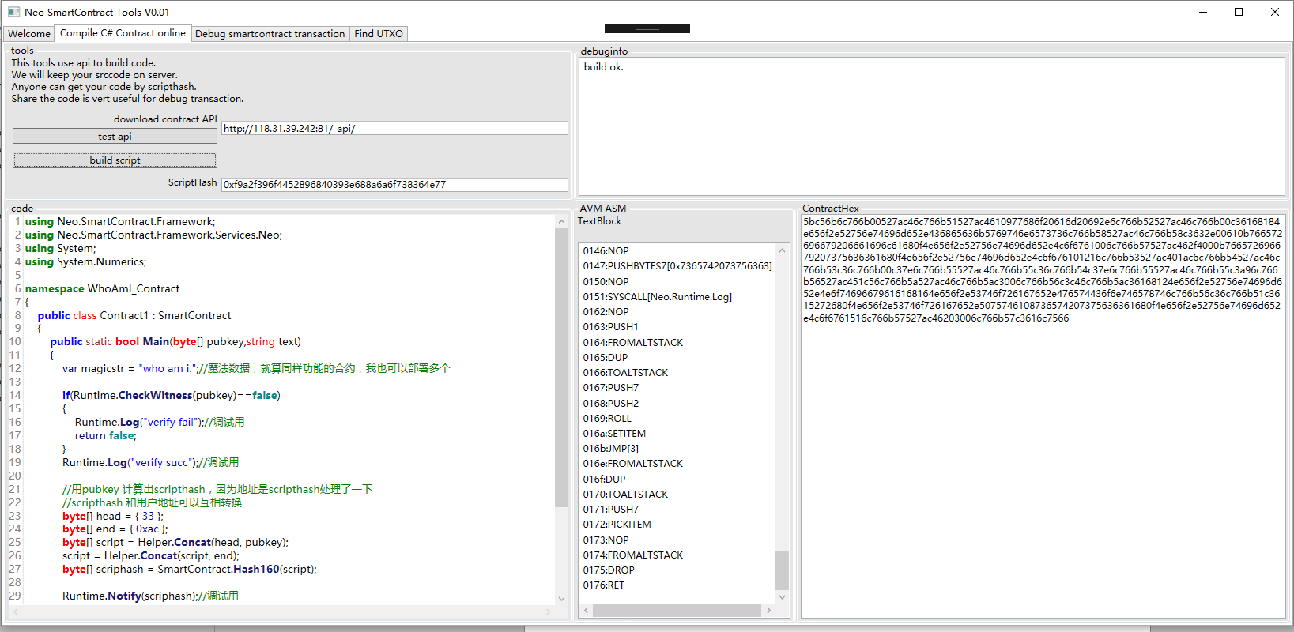
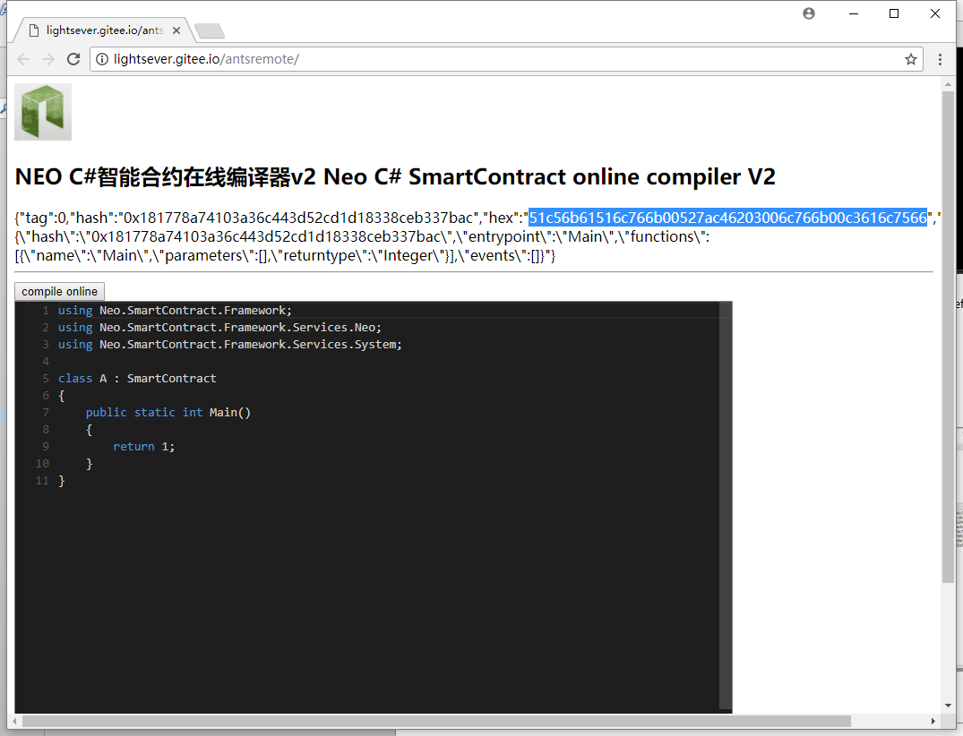
编译NEO智能合约-2
了解智能合约
编写智能合约
编译智能合约
发布智能合约
调试智能合约
直接用网页编译
http://lightsever.gitee.io/antsremote/
WPF版的智能合约工具
https://github.com/NewEconoLab/ScTool_Wpf
他们基于同一个服务器API
https://github.com/NewEconoLab/SmartContractBrowser/tree/master/RemoteSharpContractBuilder

Slide 18
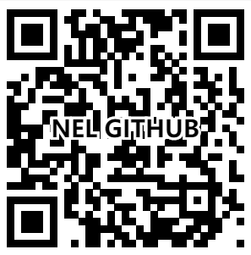
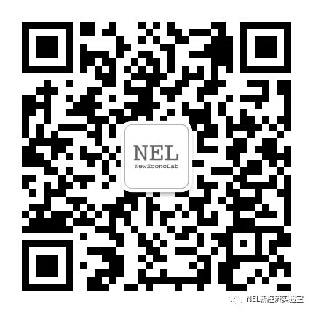

不用担心记不住
本PPT提到的NEO官方以外的资料
均可
从NEO的小伙伴NEL的GITHUB仓库均可获取
https://github.com/NewEconoLab
包括本PPT(speech项目)
NEO 一种智能经济分布式网络
NEL 发展neo生态的中国开发者社区

Slide 19
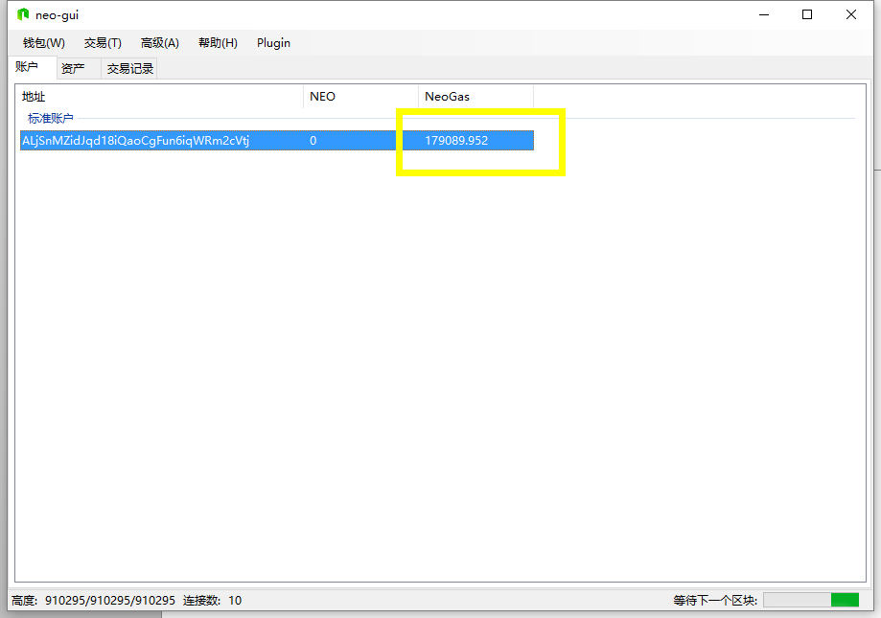
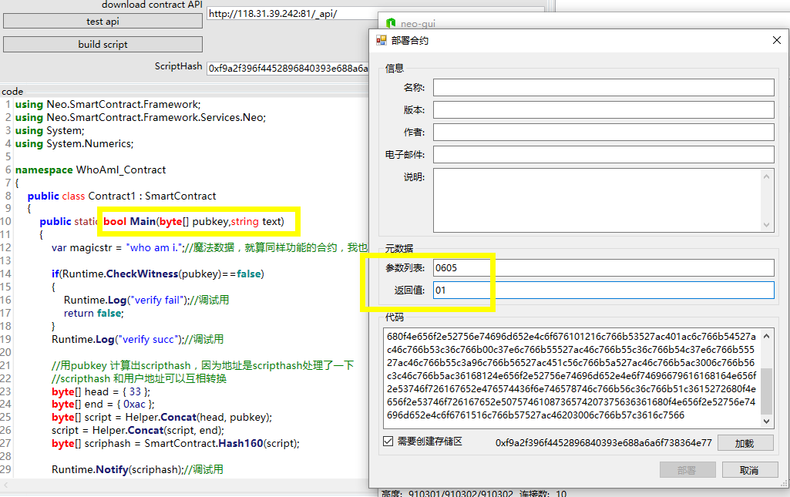
发布NEO智能合约
了解智能合约
编写智能合约
编译智能合约
发布智能合约
调试智能合约
准备工作
准备好NEOGUI
打开钱包
有足够的GAS
填写参数
http://docs.neo.org/zh-cn/sc/tutorial/Parameter.html
暂时没有其他发布工具，NEL未来会提供

Slide 20
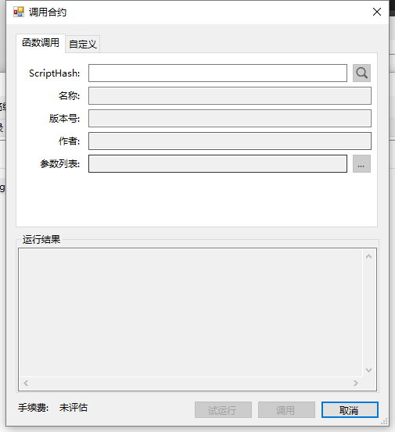
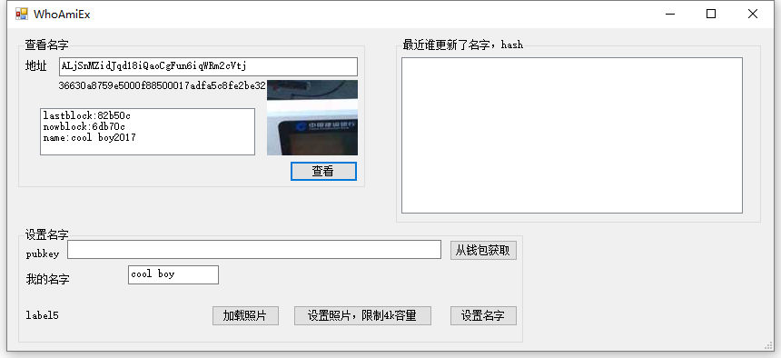
调试NEO智能合约-调用
了解智能合约
编写智能合约
编译智能合约
发布智能合约
调试智能合约
调用NEO智能合约
转账
NEOGUI调用工具
自己写代码
参考NEL dapp-whoami 项目
参考NEL Neo-GUI-Nel 项目

Slide 21
调试NEO智能合约-观测
了解智能合约
编写智能合约
编译智能合约
发布智能合约
调试智能合约
观测NEO智能合约
复习一下智能合约的输出
在执行合约交易时利用API输出，比如Storage
在执行合约交易时利用notify log输出
用RPC invoke执行智能合约的返回值
RPC Invoke 返回值很直接

Slide 22
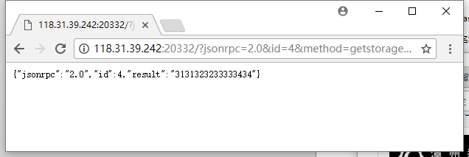
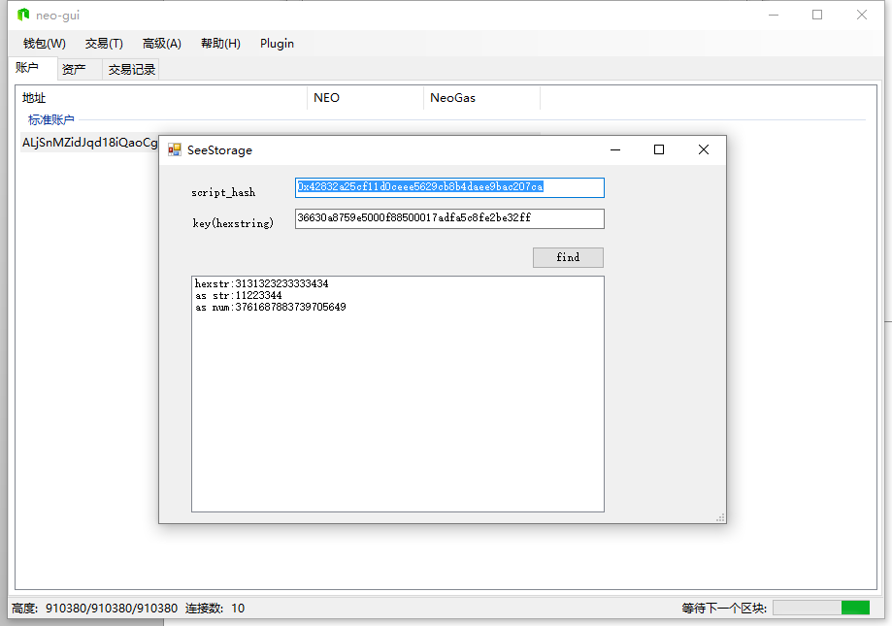
调试NEO智能合约-观测2
了解智能合约
编写智能合约
编译智能合约
发布智能合约
调试智能合约
观测Storage
官方NEOGUI无法观测Storage
可以用NEOCLI rpc命令观测
http://118.31.39.242:20332/?jsonrpc=2.0&method=getstorage&params=[%220x42832a25cf11d0ceee5629cb8b4daee9bac207ca%22,%2236630a8759e5000f88500017adfa5c8fe2be32ff%22]&id=1
用RPC Invoke返回值观测
自己写代码观测

Slide 23
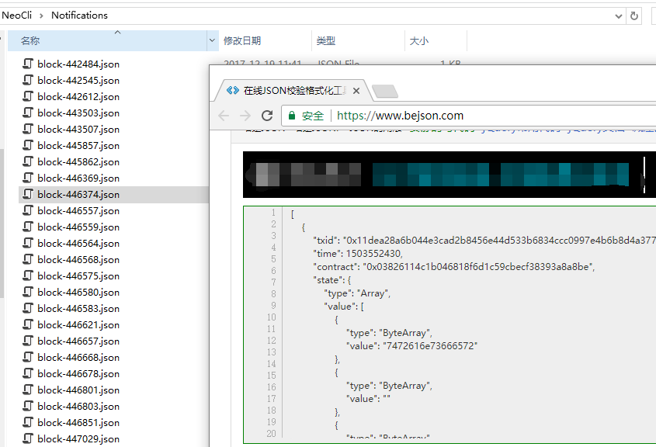
调试NEO智能合约-观测3
了解智能合约
编写智能合约
编译智能合约
发布智能合约
调试智能合约
观测Notify 和 Log
官方NEOGUI无法观测
可以用NEOCLI打开notify选项后通过文件观测
官方暂时没有方法观测Log

Slide 24

你们满意吗？

Slide 25
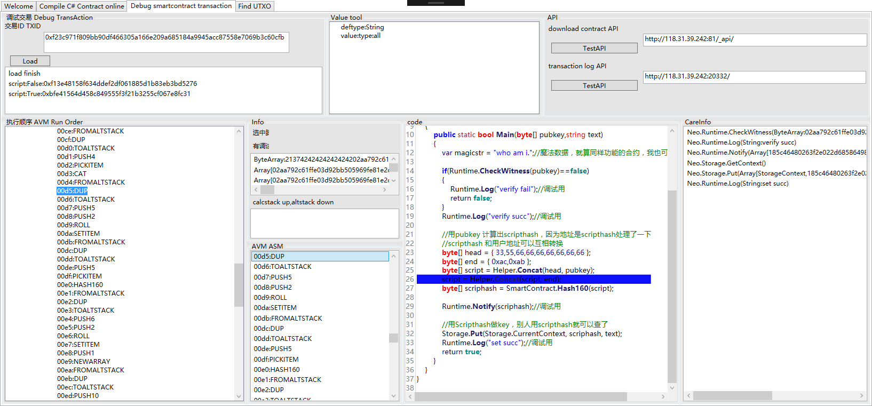
调试NEO智能合约-观测4
了解智能合约
编写智能合约
编译智能合约
发布智能合约
调试智能合约
输入交易ID直接查询
可以直接查Log Notify
可以观测每一步智能合约执行情况
可以对应到源码

Slide 26
还没结束

Slide 27
友好的UI
了解NEO
开发智能合约
友好的UI
达成小目标
友好的UI经不起等待同步
采用轻钱包模式
友好的UI要比NEOGUI更好看
不适合拿着NEOGUI改
友好的UI要让用户方便获取
Web是最方便的形式
然后才是客户端
NEO节点层
一般采用自己部署一个NEOCIL节点的方式构建这一层
统计入库层
要自己开发一个工具，持续与节点层通讯，统计出一些关键信息入库
查询API层
提供直接查询的方法，比如查余额，查未花费UTXO
<查询功能才是轻钱包后台的重点>
通讯方式不一而同，有rpc，有文件监视，有修改NEOCIL源码
前端
区块链浏览器就只有查询
轻钱包的前端就多了其他部分，其他部分不需要太多支持，最后发交易都是一个sendraw。构造交易没有那些可查询的信息就无法构造

Slide 28
友好的UI-2
了解NEO
开发智能合约
友好的UI
达成小目标
自己部署NEO节点
可定制
内网通讯
统计入库层
将需要的信息统计放入数据库
查询API层
为前端提供相应的API接口
前端
提供友好的用户界面
NEO节点层
一般采用自己部署一个NEOCIL节点的方式构建这一层
统计入库层
要自己开发一个工具，持续与节点层通讯，统计出一些关键信息入库
查询API层
提供直接查询的方法，比如查余额，查未花费UTXO
<查询功能才是轻钱包后台的重点>
通讯方式不一而同，有rpc，有文件监视，有修改NEOCIL源码
前端
区块链浏览器就只有查询
轻钱包的前端就多了其他部分，其他部分不需要太多支持，最后发交易都是一个sendraw。构造交易没有那些可查询的信息就无法构造

Slide 29
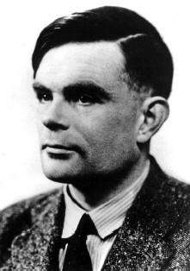
达成小目标
了解NEO
开发智能合约
友好的UI
达成小目标
图灵保佑

Slide 30

后面还有一页

Slide 31
不用担心记不住
本PPT提到的NEO官方以外的资料
均可
从NEO的小伙伴NEL的GITHUB仓库均可获取
https://github.com/NewEconoLab
包括本PPT(speech项目)
NEO 一种智能经济分布式网络
NEL 发展neo生态的中国开发者社区

